Slide 1
Control de flujo
en Python
Intersemestral Python Básico

Slide 2
Control de flujo
Es un bloque de código que permite agrupar instrucciones de manera controlada.
Existen dos tipos:
1)Condicional
2)Iterativa

Slide 3
Control de flujo
Condicional: evalúa un requerimiento (o condición) para ejecutar cierto código.
Iterativo: También son conocidos como ciclos o bucles.
iteración = repetición
ejecuta varias veces cierto código mientras se cumpla una condición.

Slide 4
Condicional
Para evaluar la condición se usan if y else
if condicion:
#Código
else:
#Código
si tengo hambre:
comer
de otro modo:
no comer
Regresa verdadero o falso (booleano)

Slide 5
Para evaluar condiciones
Igual que ==
Diferente que =!
Menor que <
Mayor que >
Menor o igual que <=
Mayor o igual que >=

Slide 6
Se pueden hacer evaluar varias condiciones con los operadores lógicos
and ambas deben ser verdaderas
or alguna de las dos
not la primera condición debe ser
verdadera y la segunda no

Slide 7
Iterativas
Ejecuta varias veces cierto código mientras se cumpla una condición.
ciclo while
ciclo for

Slide 8
Ciclo while
Permite que se repita la ejecución de cierto bloque de código siempre y cuando se cumpla una condición.
while x<10:
#Código
mientras x sea menor que 10:
imprimir el valor de x
Se necesita una condición que no siempre se cumpla para no tener un ciclo infinito.
Ambos ejemplos llevan a ciclos infinitos

Slide 9
Debe estar cambiando la condición dada para que no haya ciclos infinitos.
x=0
while x<10:
print(x)
x=x+1
mientras x sea menor que 10:
imprimir el valor de x
cambia el valor de x

Slide 10
break: termina el ciclo
continue: ignora todo el código que le
prosiga dentro del ciclo pero regresa y
ejecutar principio
pass: evita errores en el caso de que
queramos que no pase nada si se da una
condición. Generalmente lo usan
desarrolladores

Slide 11
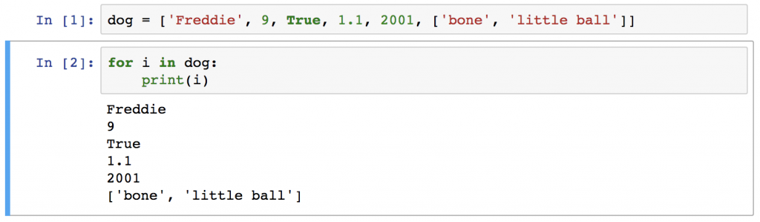
Ciclo For
Un bucle for se usa para iterar sobre una secuencia (es decir, una lista, una tupla, un diccionario, un conjunto o una cadena).
Con el bucle for podemos ejecutar un conjunto de sentencias, una vez para cada elemento en una lista, tupla, conjunto, etc.

Slide 12
For theBird in birds:
print(theBird)
Else:
print(“…”)
For consonante in abecedario:
print(“caracter: “,consonante)

Slide 13
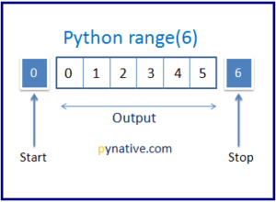
Funcion range()
La función range () devuelve una secuencia de números, comenzando desde 0 de forma predeterminada e incrementa en 1 (de forma predeterminada), y termina en un número específico.

Slide 14
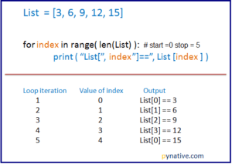
Funcion range()

Slide 15
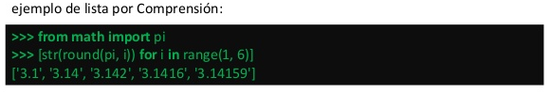
Listas por comprensión
Las listas por comprensión no sólo suponen un modo más elegante y rápido de escribir código, sino que además se ejecutan más rápidamente
Las listas por comprensión están compuestas por corchetes, los cuales encierran una expresión seguida por una cláusula for y, a continuación cero o más cláusulas for o cláusulas if.

